Slide 1
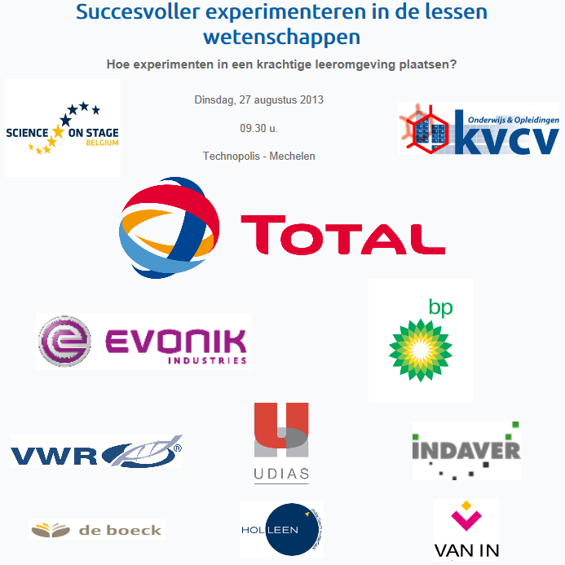

Met onze speciale dank aan
(documentenmap)

Slide 2

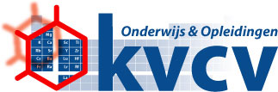

Diffusie van gassen in vloeistoffen
La diffusion des gaz dans les liquides
Isabelle Querton-Parloir
European School Brussels 1

Slide 3
Korte omschrijving van het lesonderwerp
Door een opeenvolging van korte en heel aanschouwelijke experimenten wordt het verschijnsel diffusie uitgelegd, in het bijzonder de diffusie van een gas in een vloeistof.
Klasgroep
Tweede leerjaar van de eerste graad S.O.
Kernidee
Vissen kunnen leven in water omdat erin dizuurstof is opgelost.
Hoe komt deze dizuurstof in het water als er zich geen planten in bevinden ?
Tijdsinvestering
Eén lesuur (50 min.)

Slide 4
Belangrijkste concepten
Materiemodel
Mengsels en intermoleculaire ruimten
Diffusie
Belangrijkste doelstellingen
Een nieuwe situatie aanpakken
Een experiment opzetten
Materiemodel opstellen
Waarnemen
Een hypothese formuleren
Kritisch zijn
Een besluit trekken
Verworven kennis terug activeren
Voorkennis
Het ademhalingsstelsel
Fotosynthese
Aggregatietoestanden
Algen als waterplanten
Kleurindicatoren
Notes:
+ de tps

Slide 5


Benodigdheden
Materiaal: Producten:
2 maatcilinders van 500 mL Droge rode bonen
1 plastic beker van 500 mL Droge rijstkorrels
1 plastic roerstaaf Geconcentreerde ammoniakoplossing
1 onderlegger Fenolftaleïne
2 kristalliseerschalen
Veiligheid en milieu
Ammoniak : gevaar H 314, H 400.

Slide 6
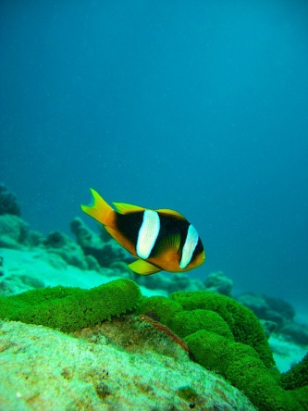
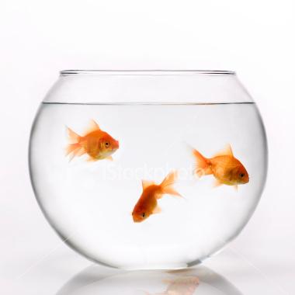
Belangstelling voor het onderwerp wekken
Probleemstelling: waar komt de dizuurstof die vissen nodig hebben vandaan?
Het onderwerp wordt verhelderd aan de hand van vragen in de klas
Voorbeelden:
- Vissen zijn levende wezens. Wat ademen ze in ?
- Waar vinden vissen dizuurstof ?
- Waar komt de dizuurstof in water vandaan ?
- En als er zich geen algen in het water bevinden ?
b) De leerlingen voeren elk een reeks experimenten uit
➔ Een materiemodel opstellen
➔ Waarnemingen beschrijven
➔ Hypothesen formuleren
➔ Waarnemingen verklaren
Notes:
Les matériaux choisis sont simples et la plupart des expériences sont transposables à la maison. Ce point permet une meilleure intégration des notions auprès des élèves. Les expériences présentées font appel aux couleurs. Elles sont donc particulièrement attractives.

Slide 7
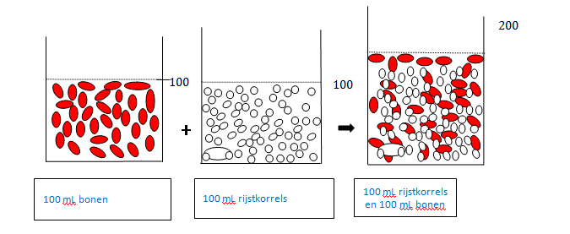
2. Het onderwerp verhelderen
Experiment 1
Waarneming
Het volume van het mengsel is kleiner dan 200 mL.
Verklaring
Door te schudden schuiven de rijstkorrels tussen de bonen.
Modellering
De materie bestaat uit zeer kleine deeltjes: moleculen
Moleculen zijn van elkaar gescheiden door intermoleculaire ruimten.
Notes:
On répète l’expérience avec 100 mL de l’eau et d’alcool.
Ces deux expériences pourront servir également pour distinguer mélanges homogènes et hétérogènes.

Slide 8
3. Een verklaring opstellen
Experiment 2 - Diffusie van een gas in een gas
kurk kurk
tampon doordrenkt met ammoniakoplossing indicatorpapier
Waarneming
De strookjes indicatorpapier veranderen van kleur. Het verschijnsel start dicht bij de tampon en verspreidt zich geleidelijk naar het uiteinde van de buis.
Hypothesen
➔Hypothesen van leerlingen noteren
➔De hypothesen bediscussiëren
➔Enkele hypothesen selecteren
➔Eventueel met nieuwe experimenten bevestigen
➔Modelleren
Notes:
- On peut également proposer aux élèves de chronométrer le temps nécessaire pour faire changer la couleur du papier pH et réaliser ensuite un graphique distance parcourue par le gaz en fonction du temps.
- La modélisation tiendra compte de l'air comme un tout pour simplifier le concept. Il sera utile de rappeler aux élèves que l'air est un mélange de gaz en mouvement.

Slide 9
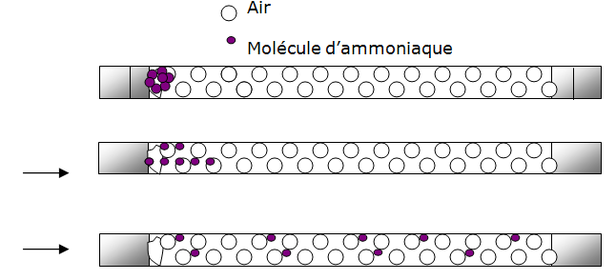
3. Een verklaring opstellen (vervolg)
Interpretatie – Modellering
Conclusie
Moleculen van het ammoniakgas verspreiden zich doorheen de buis en schuiven zich tussen de moleculen van de lucht.
Diffusie is het verschijnsel waarbij moleculen van een gas zich uniform over een ander gas trachten te verspreiden

Slide 10
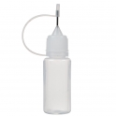


3. Een verklaring opstellen (vervolg)
Experiment 3 - Diffusie van een gas in een vloeistof
Waarneming
Het gas verspreidt zich over de hele ruimte. De indicator verandert van kleur.
Verklaring
Moleculen van gasvormig ammoniak ontsnappen uit de oplossing en verspreiden zich
over lucht en water waarbij ze in de intermoleculaire ruimten in lucht en in water terechtkomen.
Besluit
Diffusie treedt op in gassen en vloeistoffen.
H₂O
ϕϕ
NH₃
H₂O

Slide 11
Antwoord op de probleemstelling
Waar komt de dizuurstof in water vandaan ?
- van de fotosynthese door algen
- van de diffusie van dizuurstof uit de lucht in het water
Notes:
Si le matériel le permet, il suffit de mesurer le taux de dioxygène dissous dans l'eau de distribution mise dans un aquarium et ensuite de faire fonction un oxygénateur et de refaire la mesure après un temps suffisant (voire de construire un graphique de l'augmentation de la concentration en dioxygène dissous, …)

Slide 12
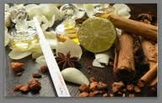
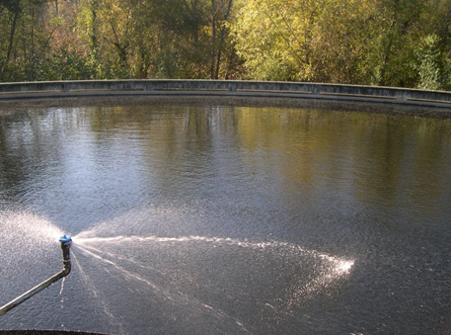
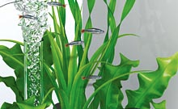
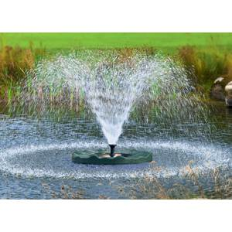
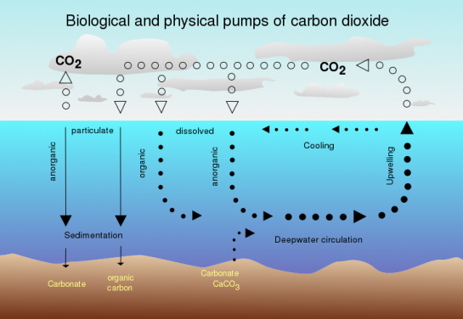
4. Toepassen
Diffusie wordt toegepast in o.a.
➔Parfumerie ;
➔Verluchting in aquaria, vijvers,
zwembaden ;
Behandeling van afvalwater ;
CO₂ gehalte in de zee, CO ₂ evenwicht, …

Slide 13
MERCI de votre attention
DANK U voor uw aandacht

